Slide 1

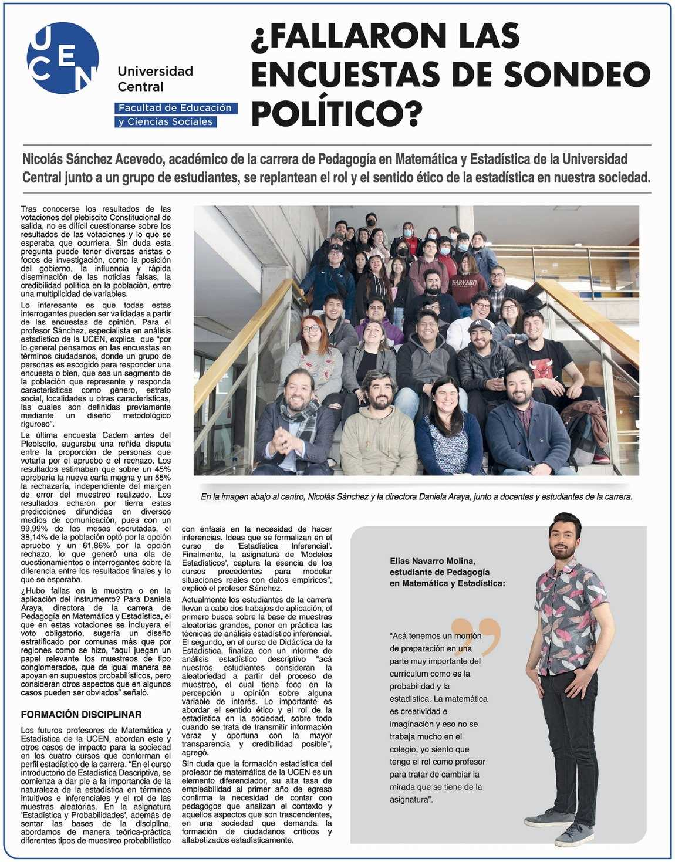
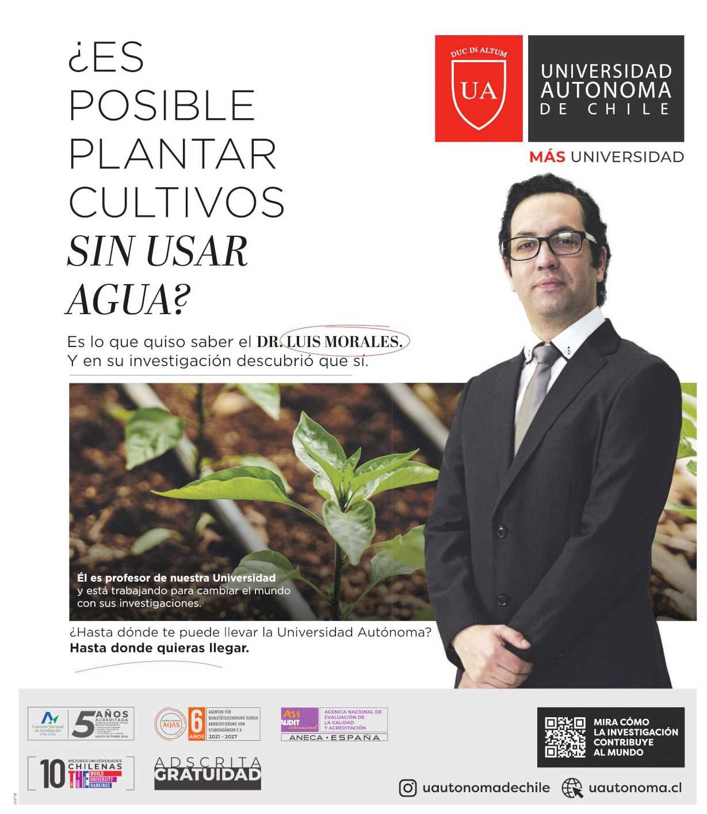

Prensa | Evidencia Publicaciones Competencia
del 26 de Sept. Al 02 de Oct. 2022
Diario Publimetro
Lunes 26/09
Diario LUN
Lunes 26/09.
Diario El Mercurio – Cpo. B.
Lunes 26/09.
Diario LUN
Jueves 29/09.

Slide 2



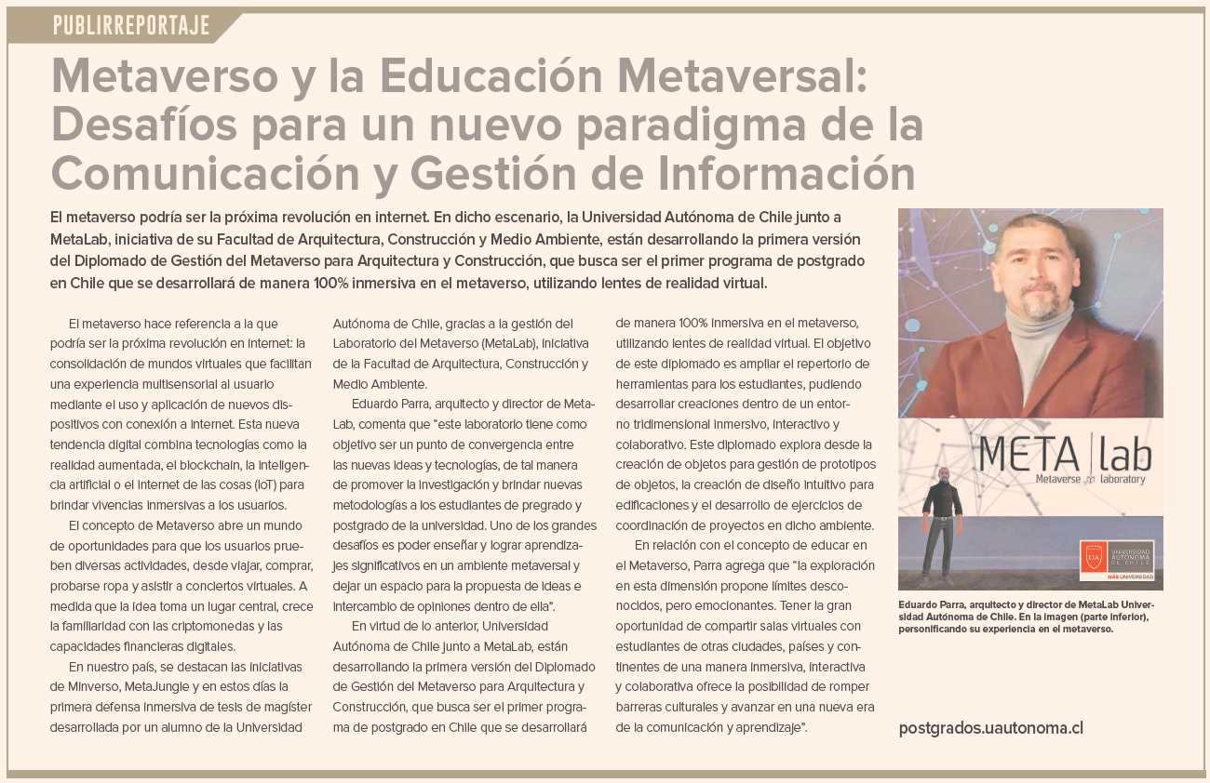

Prensa | Evidencia Publicaciones Competencia
del 26 de Sept. Al 02 de Oct. 2022
Diario Financiero
Viernes 30/09.
Diario Financiero
Viernes 30/09.
Diario La Tercera
Sábado 01/10.
Diario La Tercera
Domingo 02/10.

Slide 3

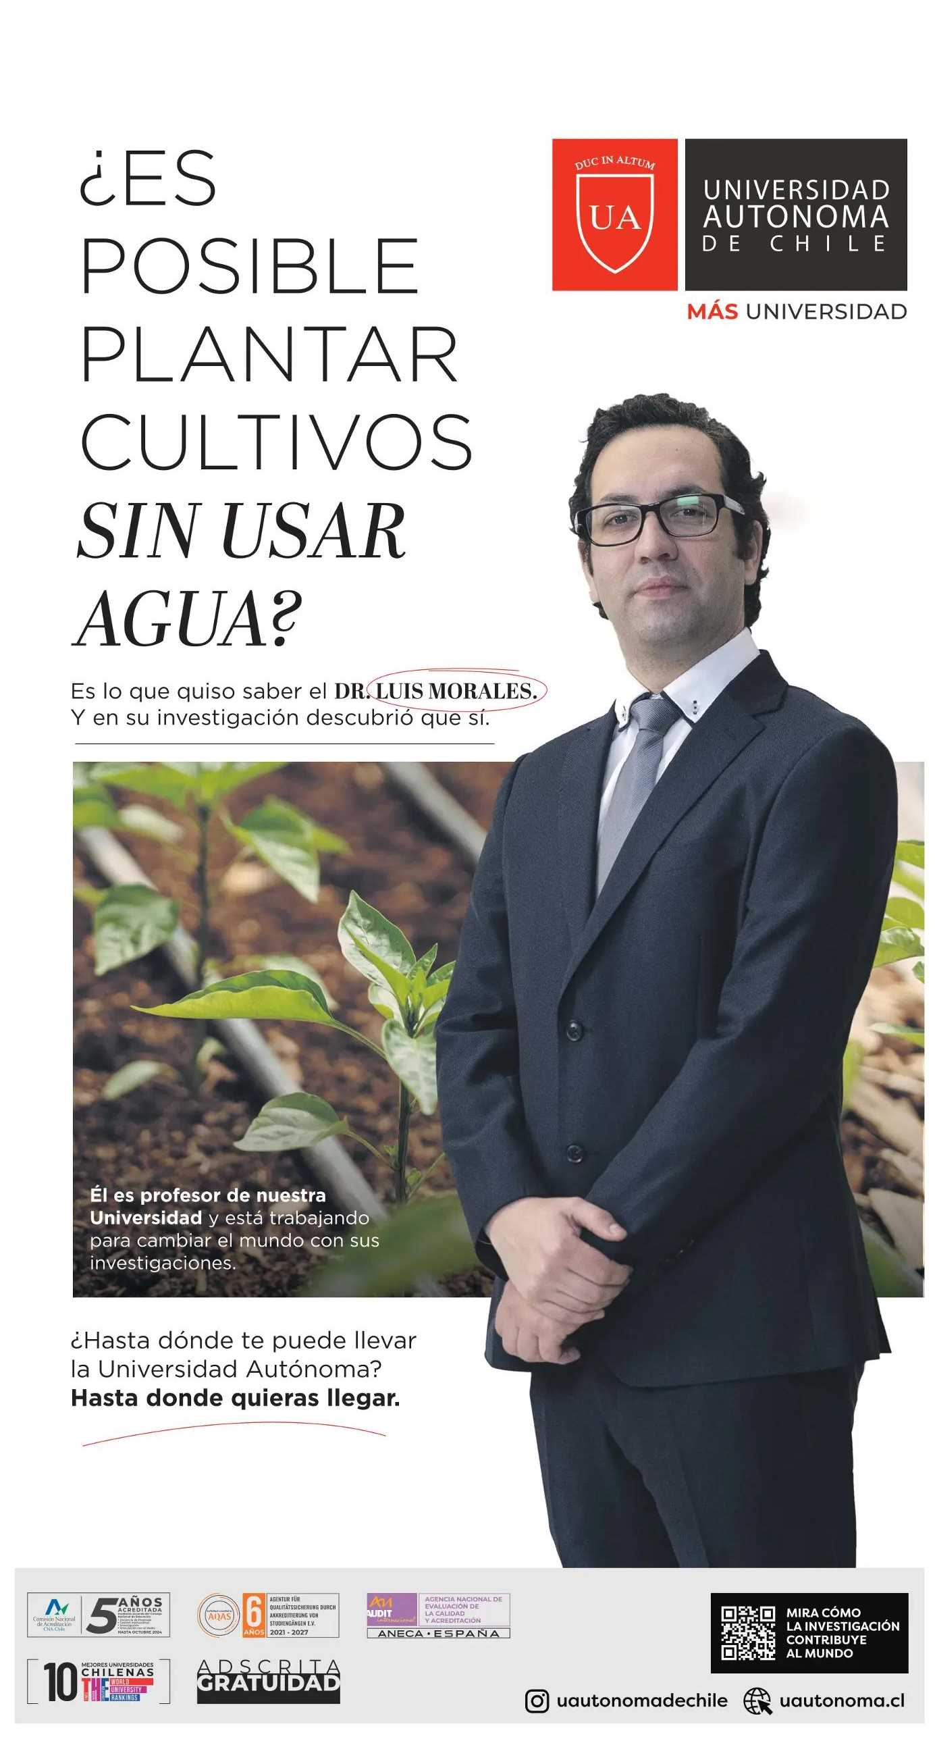


Prensa | Evidencia Publicaciones Competencia
del 26 de Sept. Al 02 de Oct. 2022
Diario La Tercera
Domingo 02/10.
Diario El Mercurio – Cpo. C
Domingo 02/10.
Diario El Mercurio – Cpo. D
Domingo 02/10
Diario El Mercurio – Cpo. D
Domingo 02/10

